Slide 1
8. klase Tēma:Tehnoloģiju pasaule 2. nodarbība: Pozitīvas tiešsaistes reputācijas veidošana
Tikumiskās audzināšanas programma «e-TAP»

Slide 2
Iedomājies cilvēkus, kuru reputācija, tavuprāt, ir pozitīva (tās var būt slavenības vai cilvēki, ar kuriem esi saticies un ko pazīsti personīgi)!
Pārrunājiet un salīdziniet savas atbildes ar klasesbiedru!
Kuri šo cilvēku dzīves aspekti ir līdzīgi?
Ko viņi darīja, lai izveidotu pozitīvu reputāciju?

Slide 3
Bieži cilvēkiem ar labu reputāciju ir līdzīgas rakstura iezīmes vai tikumi, piemēram, laipnība, godīgums, uzticamība u. c. Kādi tikumi piemīt jūsu nosauktajiem cilvēkiem?
Vai, jūsuprāt, laba reputācija ir svarīga?
Kā laba reputācija varētu tev palīdzēt dažādās dzīves jomās, piemēram, draudzībā, karjerā, brīvprātīgajā darbā?

Slide 4
1. aktivitāte. Reputācija tiešsaistē
Labu reputāciju var izveidot gan tiešsaistē, gan dzīvē. Kādās dažādās dzīves jomās mēs varam izkopt savu reputāciju tiešsaistē?
Kādu informāciju par sevi mēs ikdienā publicējam tiešsaistē? (izmantojot foto, video, blogus, komentārus, sociālos tīklus)
Kāda informācija varētu sabojāt cilvēka reputāciju tiešsaistē? Vai vari nosaukt piemērus?
Ir svarīgi paturēt prātā, ka visa tiešsaistes saziņa ir publiska. Viss, ko esi publicējis tiešsaistē, visticamāk, pastāvēs tur vienmēr.
Pārrunājiet savas idejas ar klasesbiedru un sniedziet dažus piemērus no savas dzīves!

Slide 5
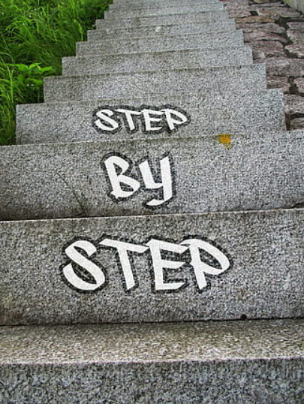
2. aktivitāte. Pozitīvas tiešsaistes reputācijas veidošana
Kā varētu proaktīvi izmantot sociālos tīklus un citas tiešsaistes tehnoloģijas, lai sasniegtu savus mērķus?
Izveidojiet dienasgrāmatas ierakstu, norādot 3 mērķus šim mācību gadam! Tie var būt saistīti ar mācību procesu vai nākotnes karjeru.

Slide 6
2. aktivitāte. Pozitīvas tiešsaistes reputācijas veidošana
Kā sociālie tīkli var palīdzēt sasniegt mērķus?
Kā varētu izveidot pozitīvu reputāciju?
Kādi ieraksti un kuri sociālie tīkli varētu palīdzēt?
Kādi tikumi jāizmanto, lai sasniegtu savus mērķus?
Kā tehnoloģijas var palīdzēt tos sasniegt?

Slide 7
3. aktivitāte. Tiešsaistes etiķete.
Ko nozīmē termins “etiķete”?
Izveidojiet labas tiešsaistes etiķetes kontrolsarakstu (piemēram, laipna, cieņpilna, pārdomāta valoda, uzrakstītā pārlasīšana un izlabošana pirms publicēšanas tiešsaistē)!
Vai jūs pārdomājāt to, ko esat iekļāvuši savā tehnoloģijas vai tiešsaistes resursu kontrolsarakstā? Ja ne, kāpēc?
Ar kādām grūtībām tu saskaries, kad izmanto tiešsaistes platformas?
Kādas kļūdas esi pieļāvis pagātnē, un ko tu varētu darīt citādi turpmāk?

Slide 8
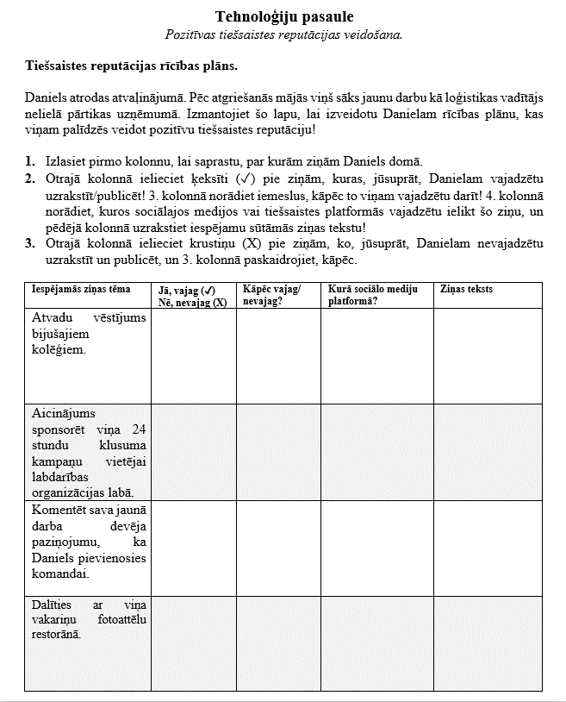
4. aktivitāte. Rīcības plāns tiešsaistes reputācijas veidošanai
Aizpildiet rīcības plāna lapu!
Kurus ierakstus Danielam vajadzētu publicēt, un kurā platformā viņš to varētu darīt?
Pievienojiet savas idejas, kā pozitīva reputācija tiešsaistē palīdzēs sasniegt personīgos mērķus skolā, meklējot darbu, tālākā izglītībā, darbā, tiekot izraudzītam par kandidātu vadošā amatā utt.!

Slide 9
Tikumiskās audzināšanas programma «e-TAP»
Resursi pieejami: www.arete.lu.lv
Programmas administrators: Dr. Manuels Fernandezs. manuels.fernandezs@lu.lv, +371 26253625
Latvijas Universitātes Pedagoģijas, psiholoģijas un mākslas fakultātes Pedagoģijas zinātniskā institūta vadošais pētnieks
Imantas 7. līnija 1, 223. telpa, Rīga, LV-1083, Latvija
"Digitālas mācību programmas piemērotības un īstenojamības izpēte jauniešu tikumiskajai audzināšanai Latvijas izglītības iestādēs (no 5 līdz 15 gadu vecumā)" (01.12.2020-31.12.2021). Projekta Nr. lzp-2020/2-0277; LU reģistrācijas Nr: LZP2020/95

